Slide 1
ΚΥΗΣΗ ΚΑΙ ΛΟΙΜΩΞΕΙΣ-TORCH ΚΑΙ ΣΜΝ
Η ΤΟΞΟΠΛΑΣΜΩΣΗ ΕΧΕΙ ΚΥΡΙΟ ΞΕΝΙΣΤΗ ΤΗ ΓΑΤΑ
ΕΝΔΙΑΜΕΣΟΣ ΞΕΝΙΣΤΗΣ ΑΝΘΡΩΠΟΣ,ΠΡΟΒΑΤΑ,ΧΟΙΡΟΙ,ΤΡΩΚΤΙΚΑ,ΠΟΥΛΙΑ
Η ΕΓΚΥΟΣ ΜΟΛΥΝΕΤΑΙ ΜΕ ΕΠΑΦΗ ΜΕ ΓΑΤΑ,ΧΩΜΑ,ΝΕΡΟ,ΦΡΕΣΚΑ ΛΑΧΑΝΙΚΑ,ΦΡΟΥΤΑ ΠΟΥ ΔΕΝ ΠΛΥΘΗΚΑΝ,ΩΜΟ Η ΜΙΣΟΨΗΜΕΝΟ ΚΡΕΑΣ
ΟΞΕΙΑ ΝΟΣΗΣΗ-ΗΠΙΑ ΣΥΜΠΤΩΜΑΤΑ-ΩΣ ΙΩΣΗ
20-30% ΗΔΗ ΜΟΛΥΣΜΕΝΟ-ΑΝΟΣΙΑ
0,1%ΚΙΝΔΥΝΟΣ ΟΞΕΙΑΣ ΛΟΙΜΩΞΗΣ-ΜΕΤΑΔΟΣΗΣ ΣΤΗΝ ΚΥΗΣΗ

Slide 2
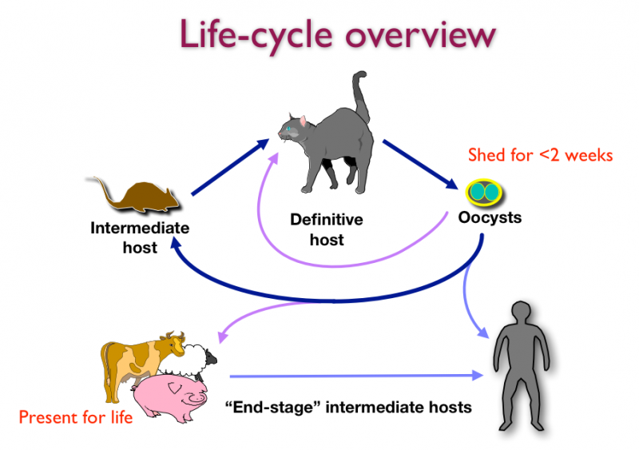

Slide 3
ΜΕΤΑΔΟΣΗ ΣΤΟ ΕΜΒΡΥΟ
ΜΙΚΡΟΤΕΡΟΣ ΣΤΟ ΠΡΩΤΟ ΤΡΙΜΗΝΟ 5-25% ΣΕ ΣΧΕΣΗ ΜΕ ΤΟ ΤΡΙΤΟ >60%
ΑΛΛΑ ΜΕ ΣΟΒΑΡΕΣ ΕΠΙΠΛΟΚΕΣ>40% ΣΕ ΣΧΕΣΗ ΜΕ ΤΟ ΤΡΙΤΟ 5%
ΧΟΡΙΟΑΜΦΙΒΛΗΣΤΡΟΕΙΔΙΤΙΔΑ-ΥΔΡΟΚΕΦΑΛΟΣ-ΕΝΔΟΚΡΑΝΙΑΚΕΣ ΑΣΒΕΣΤΩΣΕΙΣ
ΔΙΑΤΑΡΑΧΕΣ ΟΡΑΣΗΣ,ΚΩΦΩΣΗ,ΠΝΕΥΜΑΤΙΚΗ ΥΣΤΕΡΗΣΗ,ΕΚΑ,ΣΠΑΣΜΟΙ,ΑΣΚΙΤΗΣ,ΜΙΚΡΟΚΕΦΑΛΙΑ

Slide 4
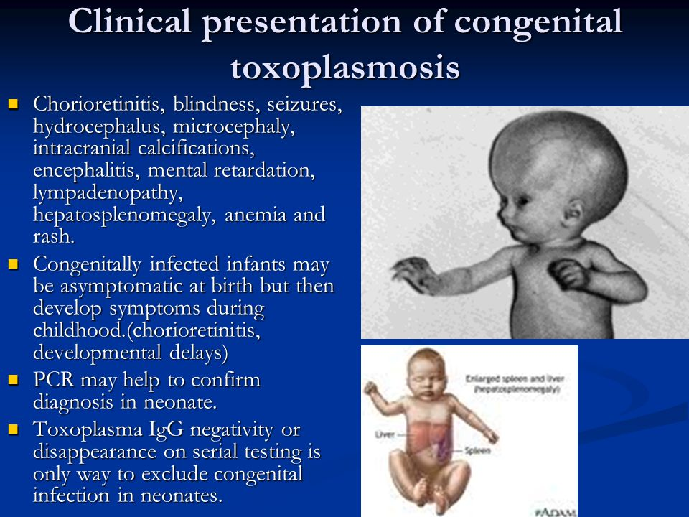
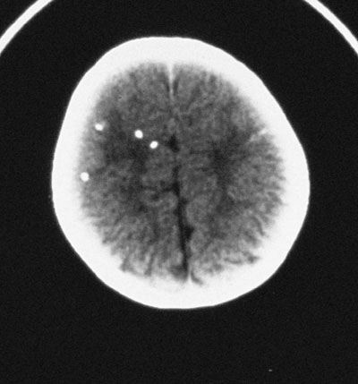
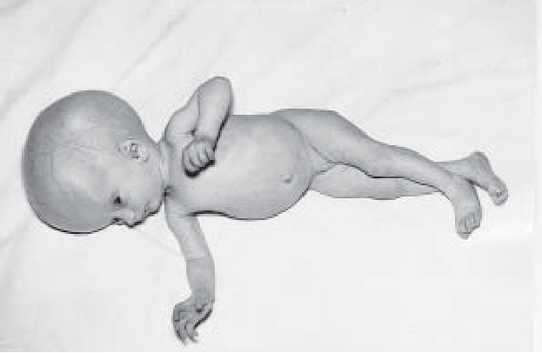

Slide 5
ΔΙΑΓΝΩΣΗ
ΟΡΟΛΟΓΙΚΗ-ΥΨΗΛΟ ΤΙΤΛΟ >1:512 IgG ΚΑΙ ΘΕΤΙΚΑ IgM
Η ΤΕΤΡΑΠΛΑΣΙΑΣΜΟ IgG ΣΕ 3-4 Ε
ΧΑΜΗΛΗ ΤΙΜΗ IgG AVIDITY
ΑΜΝΙΟΠΑΡΑΚΕΝΤΗΣΗ
Υ/Γ

Slide 6
ΕΛΕΓΧΟΣ-ΑΝΤΙΜΕΤΩΠΙΣΗ
ΕΆΝ ΘΕΤΙΚΑ IgG ΚΑΙ ΑΡΝΗΤΙΚΑ IgM ΣΤΗΝ ΑΡΧΗ ΤΗΣ ΚΥΗΣΗΣ-ΔΕΝ ΞΑΝΑΕΛΕΓΧΟΥΜΕ
ΕΆΝ ΑΡΝΗΤΙΚΑ ΚΑΙ ΤΑ ΔΥΟ-ΚΆΘΕ 2 ΜΗΝΕΣ ΕΠΑΝΕΛΕΓΧΟ ΚΑΙ ΜΕΤΡΑ ΠΡΟΛΗΨΗΣ
ΌΧΙ ΕΠΑΦΗ ΜΕ ΓΑΤΕΣ
ΚΑΛΟ ΠΛΥΣΙΜΟ ΧΕΡΙΩΝ(ΧΩΜΑ-ΦΑΓΗΤΟ)
ΣΧΟΛΑΣΤΙΚΟ ΠΛΥΣΙΜΟ ΦΡΟΥΤΩΝ ΚΑΙ ΛΑΧΑΝΙΚΩΝ
ΚΑΛΟ ΨΗΣΙΜΟ ΚΡΕΑΤΟΣ

Slide 7
ΟΞΕΙΑ ΛΟΙΜΩΞΗ
ΘΕΤΙΚΑ ΚΑΙ ΤΑ 2 ΑΝΤΙΣΩΜΑΤΑ ΚΑΘΩΣ ΚΑΙ ΧΑΜΗΛΟ AVIDITY
ΣΠΙΡΑΜΥΚΙΝΗ
ΑΜΝΙΟΠΑΡΑΚΕΝΤΗΣΗ>18^{Η} Ε
ΕΆΝ ΘΕΤΙΚΗ Η PCR ΠΥΡΙΜΕΘΑΜΙΝΗ ΚΑΙ ΣΟΥΛΦΑΔΙΑΖΙΝΗ>90%ΚΑΛΗ ΠΡΟΓΝΩΣΗ
Υ/Γ ΚΆΘΕ ΜΗΝΑ
ΕΆΝ ΠΑΘΟΛΟΓΙΚΟ ΣΥΖΗΤΕΙΤΑΙ ΔΙΑΚΟΠΗ

Slide 8
ΣΥΦΙΛΗ
ΣΜΝ
TREPONEMA PALLIDUM
22%ΗΠΑ
38%ΣΥΓΓΕΝΗΣ ΣΥΦΙΛΗ
ΜΕΤΑΔΟΣΗ ΣΤΗΝ ΚΥΗΣΗ 70-100%
ΔΕΝ ΚΑΤΑΛΕΙΠΕΙ ΑΝΟΣΙΑ

Slide 9
ΣΥΝΔΕΕΤΑΙ
ΑΠΟΒΟΛΗ
ΕΝΔΟΜΗΤΡΙΟ ΘΑΝΑΤΟ
ΕΚΑ
ΥΔΡΩΠΑ
ΠΡΟΩΡΟ ΤΟΚΕΤΟ
ΣΟΒΑΡΗ ΝΟΣΟ
ΝΕΟΓΝΙΚΟ ΘΑΝΑΤΟ
ΣΙΦΥΛΙΔΙΚΑ ΣΤΙΓΜΑΤΑ ΝΕΟΓΝΟΥ

Slide 10
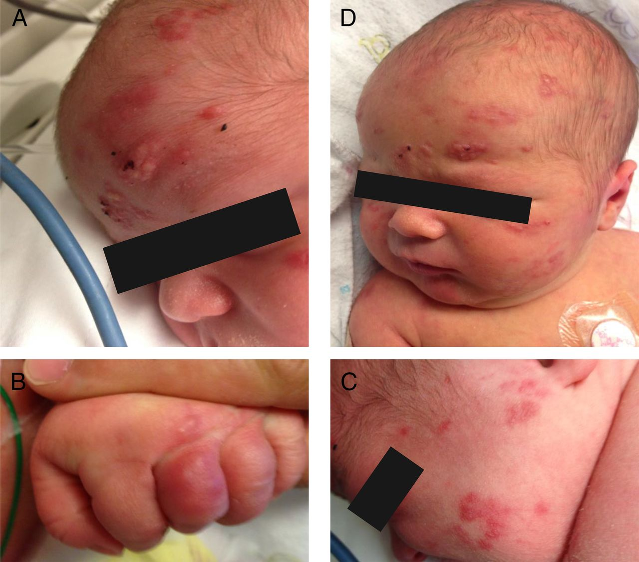

Slide 11
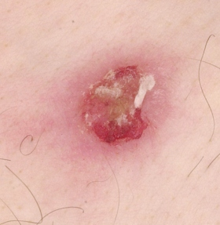
ΑΝΩΔΥΝΟ ΕΛΚΟΣ ΠΡΩΤΟΠΑΘΟΥΣ Σ.

Slide 12
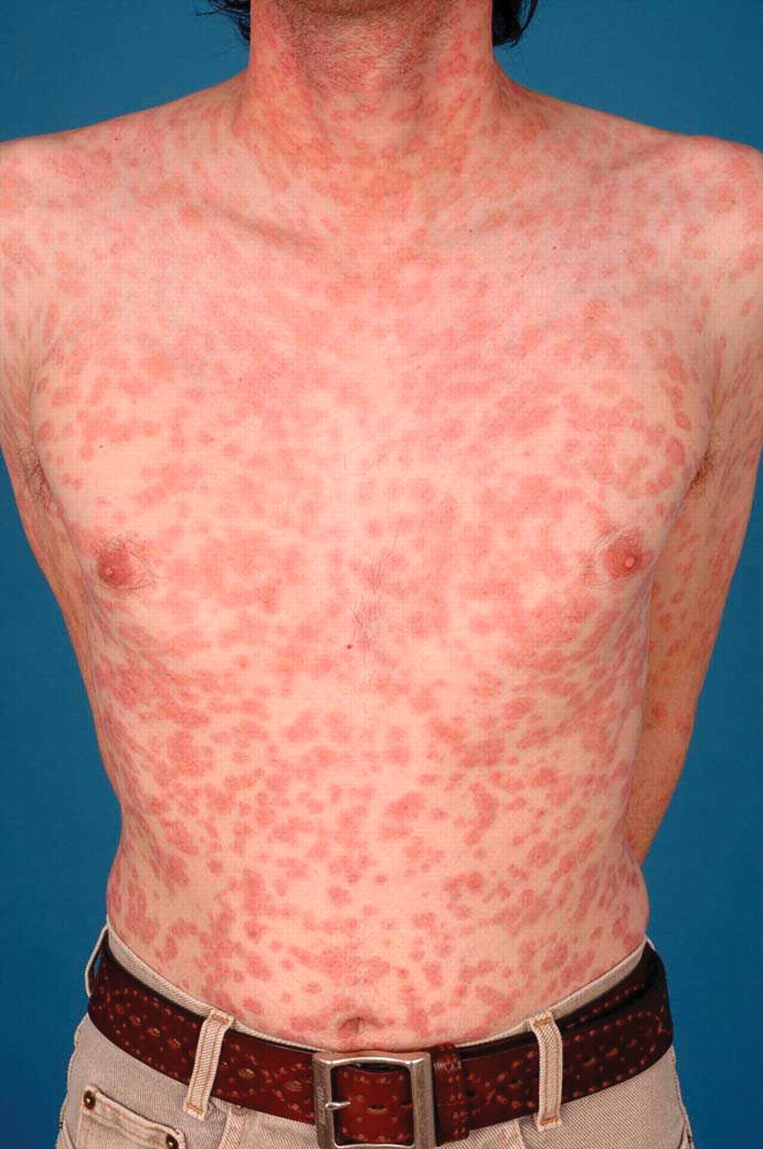
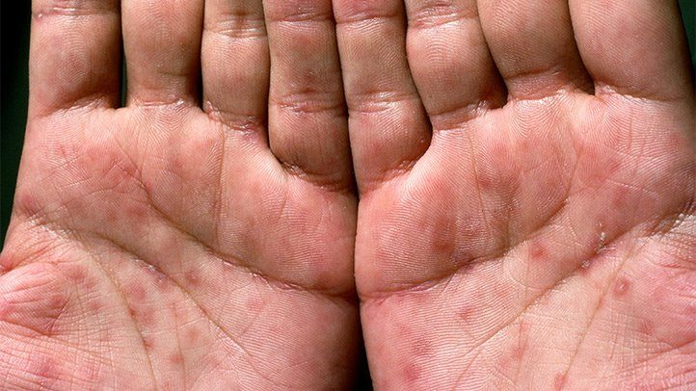
ΔΕΥΤΕΡΟΓΕΝΗΣ ΣΥΦΙΛΗ (25%)

Slide 13
ΕΛΕΓΧΟΣ-ΘΕΡΑΠΕΙΑ
ΟΛΕΣ ΣΤΟ 1^{Ο} ΤΡΙΜΗΝΟ
ΕΆΝ ΥΨΗΛΟΥ ΚΙΝΔΥΝΟΥ ΚΑΙ ΣΤΟ ΤΡΙΤΟ
ΠΡΩΤΑ ΜΗ ΤΡΕΠΟΝΗΜΑΤΙΚΗ-RPR H VDRL
ΕΆΝ ΘΕΤΙΚΗ ΤΟΤΕ ΤΡΕΠΟΝΗΜΑΤΙΚΗ FTA-Abs H TP-PA
ΠΕΝΙΚΙΛΛΙΝΗ ΚΑΙ Ο ΣΥΖΥΓΟΣ
ΑΝ ΔΟΘΕΙ ΕΩΣ 30 ΗΜΕΡΕΣ ΠΡΙΝ ΤΟΝ ΤΟΚΕΤΟ ΘΕΡΑΠΕΥΕΙ-ΠΡΟΛΑΜΒΑΝΕΙ 99% ΣΤΟ ΕΜΒΡΥΟ

Slide 14
HIV
ΜΕΤΑΔΙΔΕΤΑΙ ΚΑΘΕΤΑ 20-40%
ΚΑΤΆ ΤΟΝ ΤΟΚΕΤΟ+ΘΗΛΑΣΜΟ
ΚΑΤΆ ΤΟΝ ΤΟΚΕΤΟ ΑΖΤ-ΚΤ-ΑΠΟΦΥΓΗ ΘΗΛΑΣΜΟΥ
ΑΖΤ 6^{Ε} ΝΕΟΓΝΟ
ΜΕΙΩΝΕΙ ΜΕΤΑΔΟΣΗ <1%

Slide 15
ΕΛΕΓΧΟΣ - ΑΝΤΙΜΕΤΩΠΙΣΗ
1^{Ο} ΤΡΙΜΗΝΟ ΕΛΕΓΧΟΣ ΟΛΩΝ
ΥΨΗΛΟΥ ΚΙΝΔΥΝΟΥ ΚΑΙ ΣΤΟ 3^{Ο}
ΣΕ ΜΗ ΑΝΙΧΝΕΥΣΙΜΟ ΙΙΚΟ ΦΟΡΤΙΟ 35^{Η} Ε ΜΠΟΡΕΙ ΦΤ
ΣΕ ΘΕΤΙΚΟ ΚΤ
ΣΕ ΟΡΟΘΕΤΙΚΗ
ΑΠΑΓΟΡΕΥΕΤΑΙ Ο ΘΗΛΑΣΜΟΣ
Η ΤΡΘ
ΠΕΡΙΝΕΟΤΟΜΗ
ΕΡΓΑΛΕΙΑ ΠΑΝΩ ΣΤΟ ΕΜΒΡΥΟ+ΝΕΟΓΝΟ

Slide 16
ΕΡΥΘΡΑ
ΕΜΒΟΛΙΟ
ΣΠΑΝΙΑ ΛΟΓΩ ΕΜΒΟΛΙΑΣΜΟΥ-ΌΧΙ ΑΝΥΠΑΡΚΤΗ 1/100000
ΣΥΓΓΕΝΗΣ ΕΡΥΘΡΑ ΣΤΟ ΕΜΒΡΥΟ
ΚΑΤΑΡΡΑΚΤΗ
ΚΩΦΩΣΗ
ΚΑΡΔΙΑΚΕΣ ΑΝΩΜΑΛΙΕΣ
ΜΕΓΑΛΗ ΠΙΘΑΝΟΤΗΤΑ ΜΕΤΑΔΟΣΗΣ ΣΤΟ ΠΡΩΤΟ ΤΡΙΜΗΝΟ(90%) ΚΑΙ ΣΤΟΝ ΤΕΛΕΥΤΑΙΟ ΜΗΝΑ 100%
85%ΒΛΑΒΗ ΣΤΟ 1^{Ο} ΤΡΙΜΗΝΟ-ΜΗΔΕΝΙΖΕΤΑΙ ΜΕΤΑ ΤΗΝ 18^{Η} Ε

Slide 17
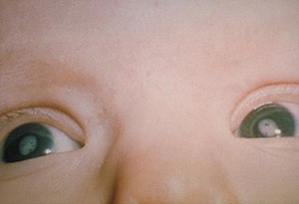
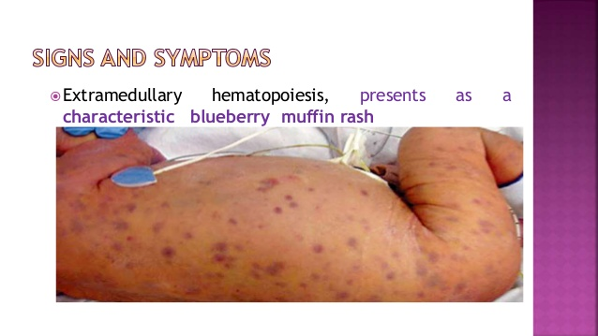

Slide 18
ΚΛΙΝΙΚΗ ΕΙΚΟΝΑ - ΔΙΑΓΝΩΣΗ
ΑΣΥΜΠΤΩΜΑΤΙΚΗ 50%
ΣΥΝΔΡΟΜΗ ΑΝΩΤΕΡΟΥ ΑΝΑΠΝΕΥΣΤΙΚΟΥ
ΚΗΛΙΔΟΒΛΑΤΙΔΩΔΕΣ ΕΞΑΝΘΗΜΑ ΠΡΟΣΩΠΟΥ-ΚΟΡΜΟΥ
ΛΕΜΦΑΔΕΝΟΠΑΘΕΙΑ
ΠΟΛΥΑΡΘΡΑΛΓΙΑ-ΠΟΛΥΑΡΘΡΙΤΙΔΑ
1-3 Ε ΜΕΤΑ ΤΟ ΕΞΑΝΘΗΜΑ ΠΑΡΟΥΣΙΑ IgM ΚΑΙ ΤΕΤΡΑΠΛΑΣΙΑΣΜΟΣ IgG
EAN IgG AVIDITY ΥΨΗΛΟ ΤΙΤΛΟ >60%ΑΠΟΚΛΕΙΕΙ ΝΟΣΗΣΗ ΠΡΟΣΦΑΤΟΥ ΤΡΙΜΗΝΟΥ

Slide 19
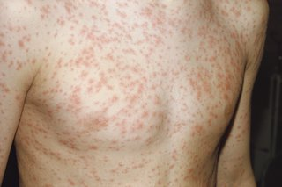

Slide 20
ΕΛΕΓΧΟΣ – ΑΝΤΙΜΕΤΩΠΙΣΗ Ι
ΕΛΕΓΧΟΣ ΟΛΩΝ ΤΩΝ ΕΓΚΥΩΝ ΣΤΟ ΠΡΩΤΟ ΤΡΙΜΗΝΟ ΚΑΙ ΣΕ ΚΆΘΕ ΚΥΗΣΗ
ΤΙΤΛΟΣ ΑΝΤΙΣΩΜΑΤΩΝ <30 ΕΜΒΟΛΙΟ ΜΕΤΑ ΤΟΝ ΤΟΚΕΤΟ
ΜΠΟΡΕΙ ΚΑΙ ΣΤΟ ΘΗΛΑΣΜΟ
ΑΠΟΦΥΓΗ ΕΠΑΦΗΣ ΜΕ ΑΤΟΜΑ ΜΕ ΕΞΑΝΘΗΜΑΤΙΚΗ ΝΟΣΟ ΓΙΑ 7 ΗΜΕΡΕΣ
ΑΠΟΦΥΓΗ ΕΜΒΟΛΙΑΣΜΟΥ ΣΤΗΝ ΚΥΗΣΗ ΚΑΙ ΓΙΑ ΈΝΑ ΜΗΝΑ ΜΕΤΑ ΤΟΝ ΕΜΒΟΛΙΑΣΜΟ ΌΧΙ ΚΥΗΣΗ
ΕΆΝ ΤΥΧΑΙΑ ΕΜΒΟΛΙΑΣΤΕΙ Η ΕΓΚΥΟΣ ΔΕΝ ΔΙΑΚΟΠΤΕΤΑΙ Η ΚΥΗΣΗ

Slide 21
ΙΙ
ΣΕ ΕΓΚΥΟ ΧΩΡΙΣ ΑΝΤΙΣΩΜΑΤΑ ΕΠΑΝΑΛΑΜΒΑΝΟΝΤΑΙ ΤΗΝ 20 Ε
ΕΆΝ ΝΟΣΗΣΕΙ ΠΡΙΝ ΤΙΣ 12 Ε ΠΡΟΣΦΕΡΕΤΑΙ ΔΙΑΚΟΠΗ ΚΥΗΣΗΣ
12-18 Ε ΠΑΡΑΚΟΛΟΥΘΗΣΗ

Slide 22
CMV
ΑΣΥΜΠΤΩΜΑΤΙΚΑ
ΒΛΕΝΝΟΓΟΝΟΙ ΜΕ ΣΤΑΓΟΝΙΔΙΑ-ΧΕΡΙΑ-ΣΤΕΝΗ ΕΠΑΦΗ
50%ΕΓΚΥΩΝ ΟΡΟΘΕΤΙΚΕΣ
ΟΞΕΙΑ ΝΟΣΗΣΗ ΚΥΗΣΗΣ 0,7-4%
ΓΙΑ ΧΡΟΝΙΑ Ο ΙΟΣ ΣΤΙΣ ΕΚΚΡΙΣΕΙΣ(ΣΑΛΙΟ-ΟΥΡΑ)
ΠΡΟΣΟΧΗ ΣΕ ΕΠΑΦΗ ΜΕ ΜΙΚΡΑ ΠΑΙΔΙΑ
ΣΥΧΝΟΤΕΡΟ ΛΟΙΜΩΔΕΣ ΑΙΤΙΟ ΣΥΓΓΕΝΩΝ ΑΝΩΜΑΛΙΩΝ(0,2-2%ΓΕΝΝΗΣΕΩΝ)
ΒΑΡΗΚΟΙΑ
ΝΕΥΡΟΑΝΑΠΡΥΞΙΑΚΕΣ ΔΙΑΤΑΡΑΧΕΣ

Slide 23
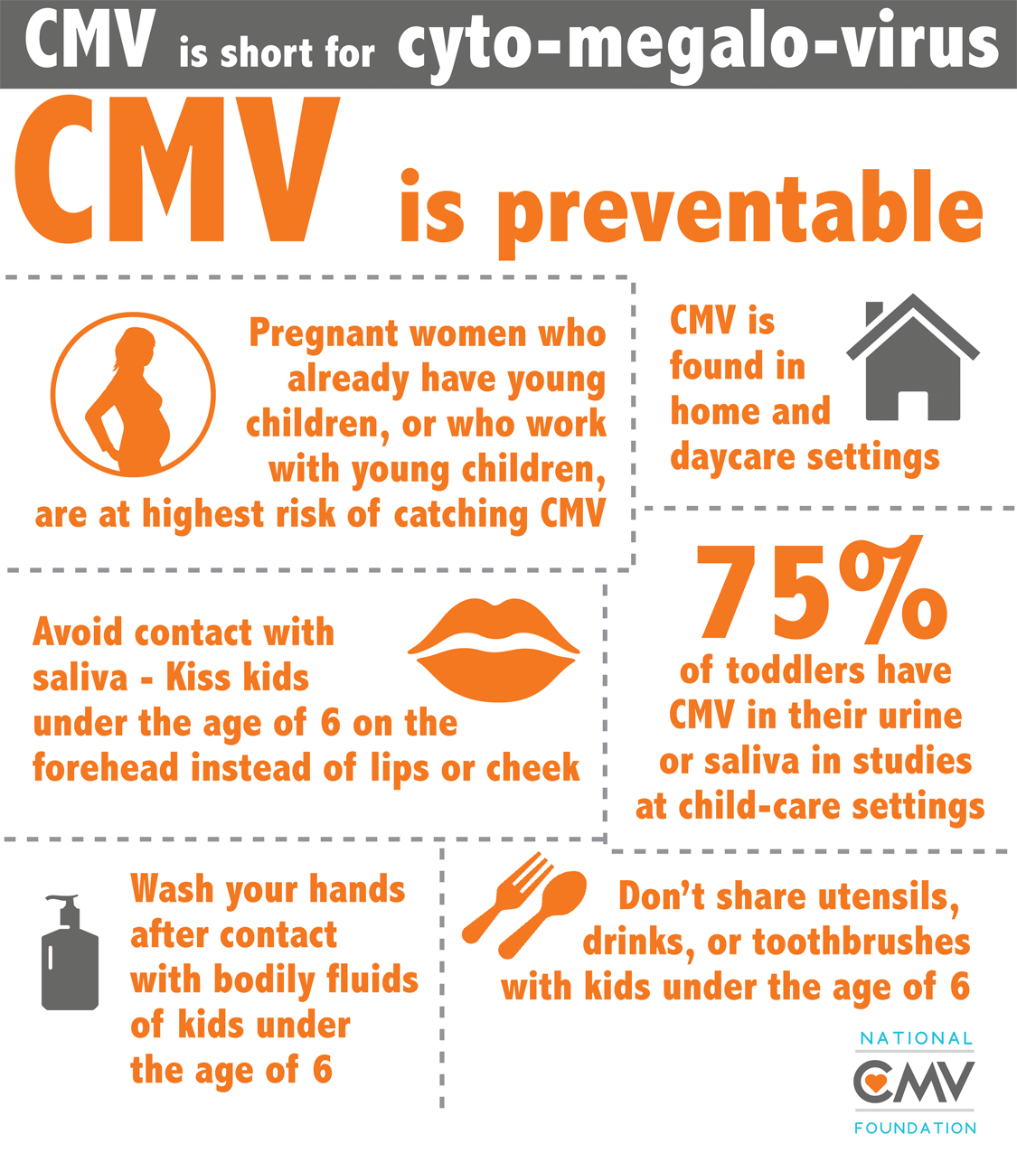

Slide 24
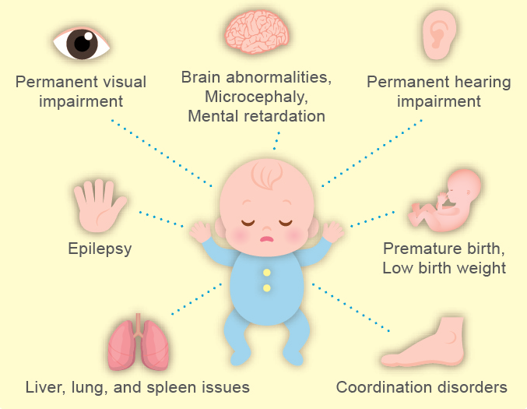

Slide 25
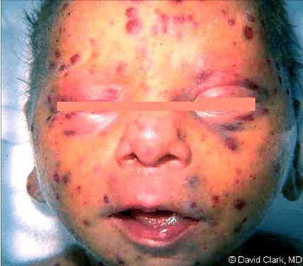

Slide 26
ΚΙΝΔΥΝΟΣ ΜΕΤΑΔΟΣΗΣ
50%
35% 1^{Ο} ΤΡΙΜΗΝΟ
75% 3^{Ο} ΤΡ
ΣΕ ΑΝΑΖΩΠΥΡΩΣΗ ΗΔΗ ΘΕΤΙΚΟΥ (IgM+) O KINΔΥΝΟΣ ΜΕΤΑΔΟΣΗΣ ΣΧΕΔΟΝ ΜΗΔΕΝΙΚΟΣ
ΣΟΒΑΡΗ ΝΟΣΟΣ (10-15%)ΣΤΟ ΠΡΩΤΟ ΜΙΣΟ ΤΗΣ ΚΥΗΣΗΣ

Slide 27
ΕΛΕΓΧΟΣ – ΑΝΤΙΜΕΤΩΠΙΣΗ Ι
ΟΛΕΣ ΟΙ ΕΓΚΥΕΣ?
ΣΙΓΟΥΡΑ ΕΆΝ ΙΟΓΕΝΗ ΣΥΝΔΡΟΜΗ
ΕΝΗΜΕΡΩΣΗ ΤΡΟΠΟΥ ΜΕΤΑΔΟΣΗΣ
ΠΛΥΣΙΜΟ ΧΕΡΙΩΝ(ΕΠΑΦΗ ΜΕ ΜΙΚΡΟ ΠΑΙΔΙ)
ΌΧΙ ΑΝΤΙΚΕΙΜΕΝΑ ΜΕ ΣΑΛΙΟ ΠΑΙΔΙΟΥ
ΌΧΙ ΦΙΛΙ ΚΟΝΤΑ ΣΕ ΣΑΛΙΟ
ΣΧΟΛΑΣΤΙΚΟΣ ΚΑΘΑΡΙΣΜΟΣ ΕΠΙΦΑΝΕΙΩΝ ΣΕ ΕΠΑΦΗ ΜΕ ΣΑΛΙΟ Η ΟΥΡΑ

Slide 28
ΙΙ
ΕΑΝ IgG, IgM KAI AVIDITY ΘΕΤΙΚΑ – ΟΞΕΙΑ ΛΟΙΜΩΞΗ
ΤΟΤΕ Υ/Χ ΚΑΙ ΜΕΤΑ ΤΗΝ 21^{Η} Ε ΑΜΝΙΟΚΕΝΤΗΣΗ
ΕΆΝ ΠΑΘΟΛΟΓΙΚΑ ΣΥΖΗΤΕΙΤΑΙ ΔΙΑΚΟΠΗ

Slide 29
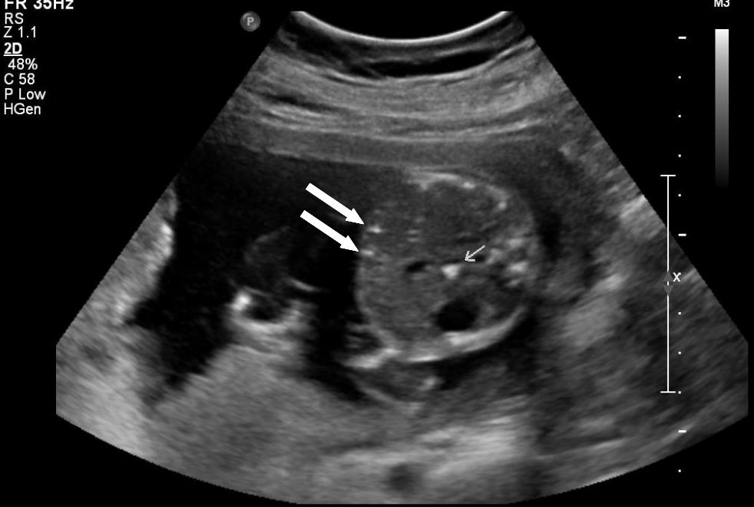
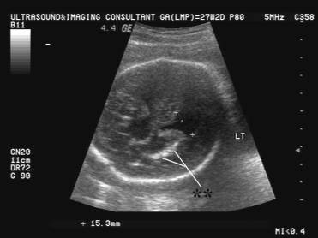
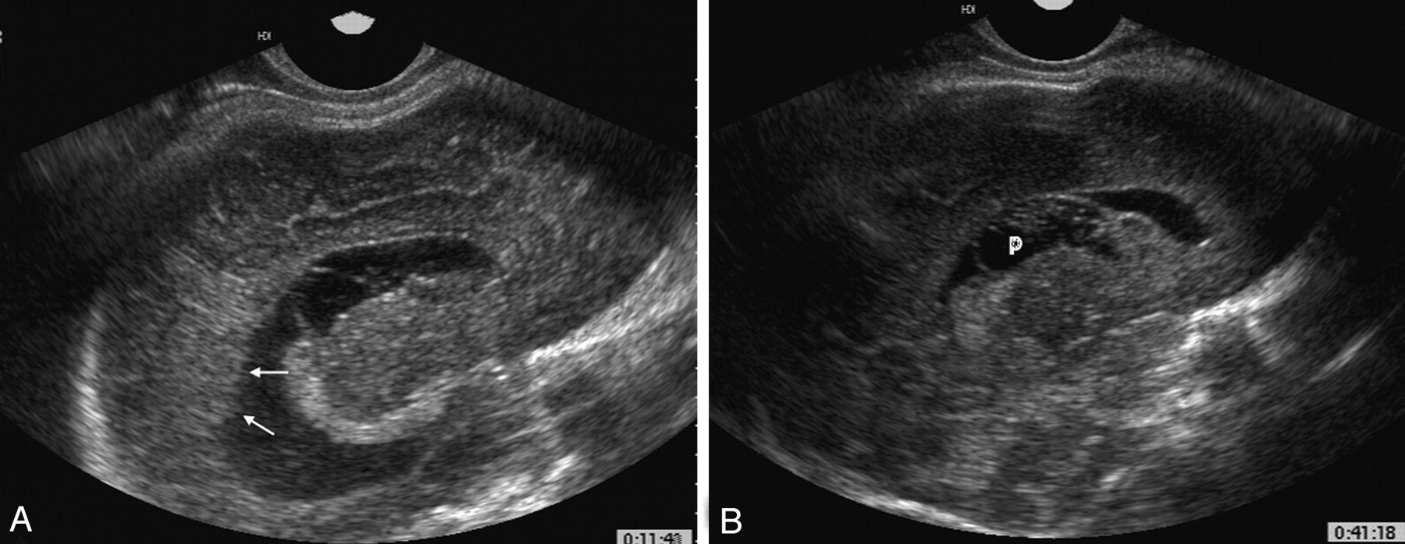

Slide 30
ΙΙΙ
ΕΆΝ ΑΡΝΗΤΙΚΑ ΌΛΑ ΕΠΑΝΑΛΗΨΗ ΟΡΟΛΟΓΙΚΟΥ ΑΝΑ 1-2 ΜΗΝΕΣ
ΕΆΝ ΘΕΤΙΚΑ ΚΑI AVIDITY ΥΨΗΛΟ ΠΑΛΑΙΑ ΛΟΙΜΩΞΗ ΚΑΙ ΚΑΝΕΝΑΣ ΆΛΛΟΣ ΕΛΕΓΧΟΣ

Slide 31
ΕΡΠΗΤΑΣ ΑΠΛΟΣ
ΔΕΡΜΑ-ΒΛΕΝΝΟΓΟΝΟΙ-ΝΕΥΡΙΚΑ ΓΑΓΓΛΙΑ
ΛΑΝΘΑΝΟΥΣΑ-ΥΠΟΤΡΟΠΗ
HSV Ι ΣΤΟΜΑ-ΠΡΟΣΩΠΟ
HSV ΙΙ ΓΕΝΝΗΤΙΚΑ ΟΡΓΑΝΑ
30%ΓΕΝΝΗΤΙΚΩΝ ΟΡΓΑΝΩΝ ΕΊΝΑΙ HSV I
ΕΝΔΟΜΗΤΡΙΑ ΜΕΤΑΔΟΣΗ 5%ΜΕ ΕΠΙΠΛΟΚΕΣ
ΑΠΟΒΟΛΗ
ΕΝΔΟΜΗΤΡΙΟ ΘΑΝΑΤΟ
ΣΥΓΓΕΝΕΙΣ ΑΝΩΜΑΛΙΕΣ

Slide 32
ΕΠΙΠΛΟΚΕΣ
ΔΙΑΣΠΑΡΤΗ ΛΟΙΜΩΞΗ ΚΥΡΙΩΣ ΑΠΌ HSV2
90% ΑΠΌ ΠΕΡΙΓΕΝΝΗΤΙΚΗ ΛΟΓΩ ΚΥΡΙΩΣ HSV2 (85%)
ΔΕΡΜΑ
ΟΦΘΑΛΜΟ (ΑΛΛΑ ΜΕ ΜΙΚΡΗ ΘΝΗΤΟΤΗΤΑ)
ΣΤΟΜΑ
ΕΓΚΕΦΑΛΙΤΙΔΑ (ΘΝΗΤΟΤΗΤΑ 50%)
ΠΟΛΥΟΡΓΑΝΙΚΗ ΑΝΕΠΑΡΚΕΙΑ (80%ΘΝΗΤΟΤΗΤΑ)

Slide 33
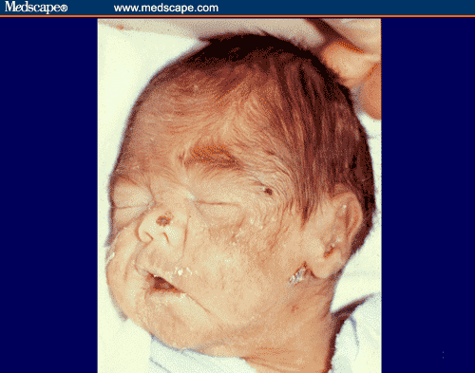
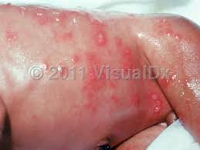

Slide 34
ΚΙΝΔΥΝΟΣ ΜΕΤΑΔΟΣΗΣ
25-50%ΟΤΑΝ ΝΟΣΕΙ ΓΙΑ ΠΡΩΤΗ ΦΟΡΑ
ΜΙΚΡΟΣ ΣΤΗΝ ΥΠΟΤΡΟΠΙΑΖΟΥΣΑ (3%) ΑΝ ΥΠΑΡΧΟΥΝ ΒΛΑΒΕΣ
1% ΑΝ ΔΕΝ ΥΠΑΡΧΟΥΝ ΕΝΕΡΓΕΙΣ ΒΛΑΒΕΣ
ΜΕΓΙΣΤΟΣ ΚΙΝΔΥΝΟΣ ΑΝ ΝΟΣΗΣΕΙ ΠΡΩΤΗ ΦΟΡΑ ΤΕΛΕΥΤΑΙΕΣ 4-6 Ε

Slide 35
ΕΠΩΑΣΗ 2-20 Η
ΕΠΩΔΥΝΟ ΦΥΣΑΛΛΙΔΩΔΕΣ ΕΞΑΝΘΗΜΑ
68% ΣΥΝΟΔΕΥΕΤΑΙ ΠΥΡΕΤΟ, ΚΕΦΑΛΑΛΓΙΑ, ΜΥΑΛΓΙΕΣ, ΣΥΣΤΟΙΧΗ ΛΕΜΦΑΔΕΝΟΠΑΘΕΙΑ
ΔΙΑΡΚΕΙ ΕΩΣ 21 Η
ΔΙΑΓΝΩΣΗ ΜΕ
ΟΡΟΛΟΓΙΚΕΣ ΓΙΑ 1 ΚΑΙ 2
PCR ΑΠΌ ΤΗ ΒΛΑΒΗ
ΚΑΛΛΙΕΡΓΕΙΑ

Slide 36
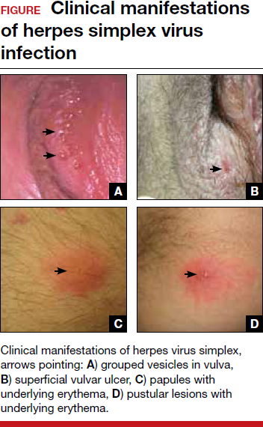

Slide 37
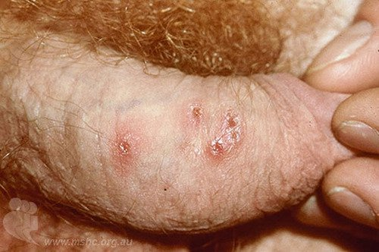

Slide 38
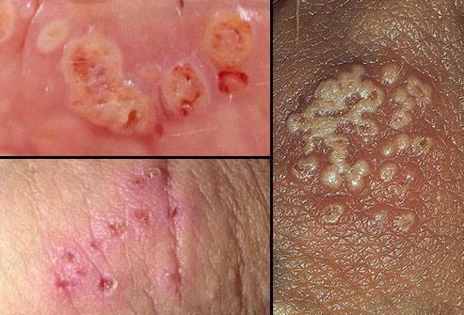

Slide 39
ΘΕΡΑΠΕΙΑ
ΑΚΥΚΛΟΒΙΡΗ ΚΑΤΗΓΟΡΙΑ Β
400χγρ Χ 3 ΓΙΑ 10 Η
ΣΕ ΥΠΟΤΡΟΠΕΣ 400χγρ Χ 3 ΓΙΑ 5 Η

Slide 40
ΕΛΕΓΧΟΣ ΣΤΗ ΚΥΗΣΗ
ΌΧΙ ΚΑΘΟΛΙΚΟΣ
ΙΣΤΟΡΙΚΟ ΙΔΙΑΣ ΚΑΙ ΣΥΖΥΓΟΥ
ΕΆΝ ΝΑΙ Ο ΣΥΖΥΓΟΣ - ΠΡΟΦΥΛΑΚΤΙΚΟ ΚΑΙ ΌΧΙ ΣΤΟΜΑΤΟΓΕΝΝΗΤΙΚΗ ΕΠΑΦΗ
ΕΆΝ ΠΡΩΤΟΛΟΙΜΩΞΗ 4-6 Ε ΠΡΙΝ ΤΟΝ ΤΟΚΕΤΟ Η ΥΠΑΡΧΟΥΝ ΟΡΑΤΕΣ ΒΛΑΒΕΣ- ΚΤ
ΕΆΝ Η ΕΓΚΥΟΣ ΙΣΤΟΡΙΚΟ ΕΡΠΗΤΑ ΤΟΤΕ ΑΚΥΚΛΟΒΙΡΗ ΑΠΌ 36 Ε ΚΑΙ ΕΛΕΓΧΟΣ ΚΟΛΠΙΚΩΝ ΥΓΡΩΝ ΠΡΙΝ ΤΟΚΕΤΟ ΜΕ ΜΟΡΙΑΚΗ ΜΕΘΟΔΟ (ΦΤ ΣΕ ΑΡΝΗΤΙΚΟ)
ΕΠΙΣΗΣ ΑΠΑΓΟΡΕΥΕΤΑΙ Η ΤΡΘ

Slide 41

Καλο καλοκαιρι

